Slide 1


Monitorez vos applications web avec Application Insights
Angular
Daniel Djordjevic
https://github.com/Seloris
William Klein
https://github.com/Willovent

Slide 2

Application Insights, c’est quoi ?
Notes:
Daniel

Slide 3
Avez-vous déjà eu ces problématiques ?
Ma prod, elle tourne bien ?
Mon application web et mes services sont-ils performants ?
Que s’est-il passé exactement pour que ça crash ?
Comment dois-je réagir à cette erreur ?
J’aurai du être plus vite au courant de ce problème…
Comment les utilisateurs utilisent mon système ?
J’aimerai pouvoir m’assurer que mes jobs/CRON ont été fait
Notes:
Daniel

Slide 4
Que fait Application Insights ?
Récupération des informations à tous les niveaux
Front : page view
API : requête effectuée
Webjobs : exécution d’une tâche
Stockage et traitement des données dans le cloud Azure
Mise à disposition des données
API disponible
Portail Azure
Notes:
Daniel

Slide 5
Et concrètement ?
Différents types de télémetrie
Request
PageView
Dependency
Trace
Exception
Custom Event
Availability
Dimensions personnalisés
SDKs Open source
Notes:
Daniel

Slide 6
Et concrètement ?
ASP.NET
Microsoft.ApplicationInsights.AspNetCore
Toutes les requêtes seront automatiquement loggées
WebJob
2.* : Microsoft.Extensions.Logging.ApplicationInsights
3.0 : Microsoft.Azure.WebJobs.Logging.ApplicationInsights
Chaque exécution d’une fonction est loggée
Pour chaque requête ou fonction, une opération est créée
Permet de regrouper les informations
Operation Id / Operation Parent Id
Notes:
Daniel

Slide 7

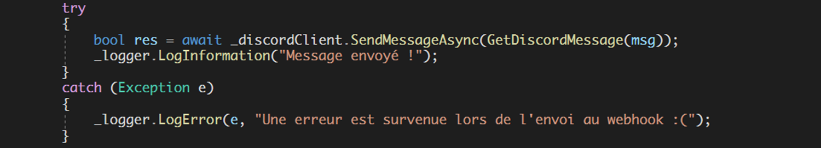
Et concrètement ?
Branché sur le ILogger
Notes:
Daniel

Slide 8
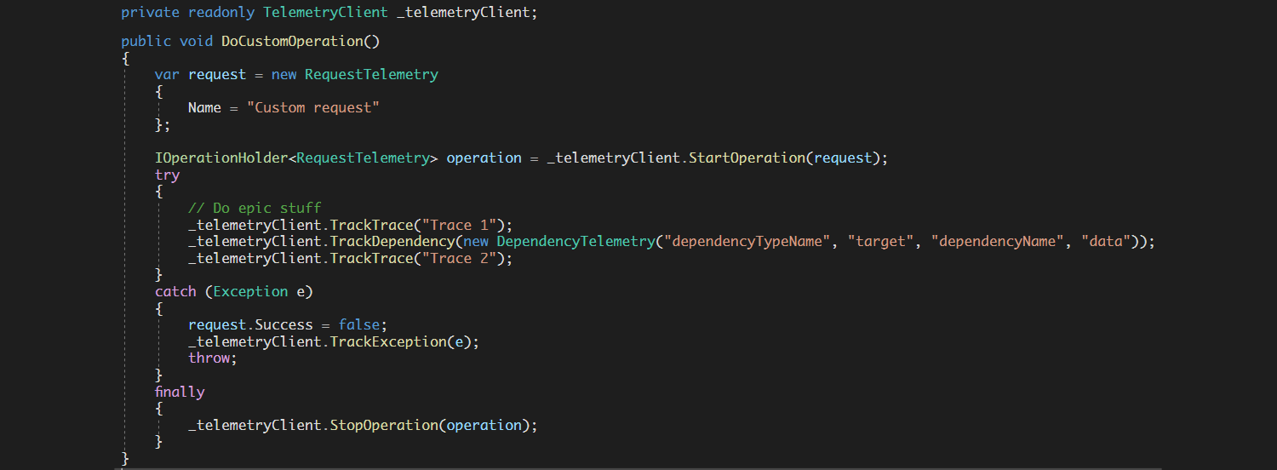
Et concrètement ?
TelemetryClient disponible
Notes:
Daniel

Slide 9
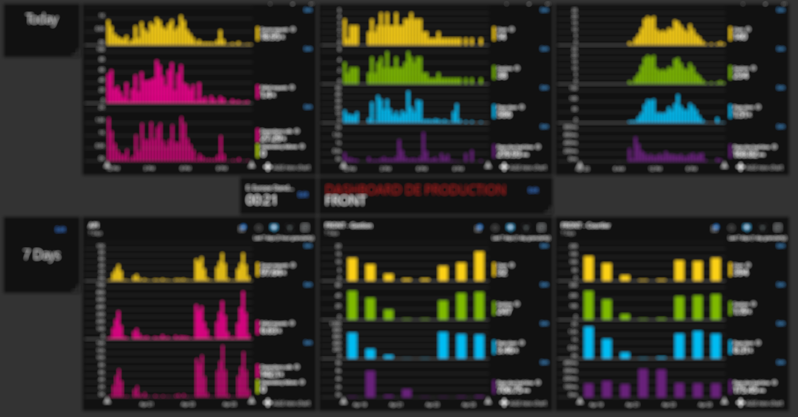
Démonstration
Notes:
Will

Slide 10
Pour finir…
Notes:
Will

Slide 11
Qu’en est-il de mes problématiques ?
Ma prod, elle tourne bien ?
Vue d’ensemble qui permet de constater l’état de chaque brique
Mon application web et mes services sont-ils performants ?
Voir les performances des fonctions de webjob, des requêtes API…
Tracker des opérations custom
Que s’est-il passé exactement pour que ça crash ? Comment dois-je réagir à cette erreur ?
Voir l’exception + StackTrace
Voir l’avant/après
Tracking des dépendances
Notes:
Daniel

Slide 12
Qu’en est-il de mes problématiques ?
J’aurai du être plus vite au courant de ce problème…
Possibilité de mettre des alertes
Dashboard avec graphiques
Comment les utilisateurs utilisent mon système ?
Vision globale des Users/Sessions/PageViews et workflow entre les briques
J’aimerai pouvoir m’assurer que mes jobs/CRON ont été fait
Webjob : les exécutions de fonctions sont loggées
Autres : ajouter des points de télémétrie custom !
Notes:
Daniel

Slide 13
Quelques informations utiles
3 mois de rétention sur le portail
Extraction continue dans des blobs (json)
Sécurité et confidentialité des données
Aucun impact sur les performances

Slide 14
Sources : https://github.com/Willovent/global-azure-bootcamp

